Slide 1
1.- identificar los elementos funcionales de un ordenador. Esquematizando las conexiones entre ellos e indicando los componentes de dichos elementos y su relevancia dentro del entorno del ordenador.
Esquema:
BUS DE DIRECCIONES (BA)
BUS DE DATOS (BD)
BUS DE CONTROL
UC
UAL
MEMORIA PRINCIPAL
U. E/S
CPU

Slide 2
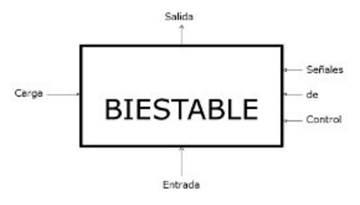
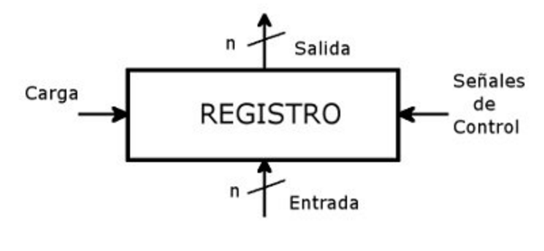
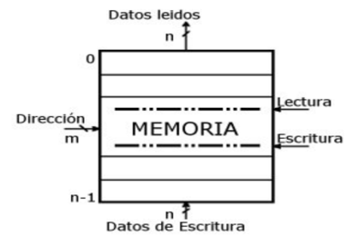
Podemos distinguir tres grupos de elementos funcionales: almacenamiento, operación e interconexión que a su vez los podemos dividir en cuatro bloques: memoria principal, UC (unidad de control), UAL (unidad aritmético y lógica), unidad de entrada/salida.
Almacenamiento (Memoria principal):
Es la memoria de la computadora donde se almacenan temporalmente tanto los datos como los programas que la unidad central de procesamiento (CPU) está procesando o va a procesar en un determinado momento. Por su función, la MP debe ser inseparable del microprocesador o CPU, con quien se comunica a través del bus de datos y el bus de direcciones.
El Biestable es el elemento básico de almacenamiento
Un Registro es un conjunto de Biestables.
Una Memoria es la agrupación de un gran número de registros de la misma longitud.

Slide 3
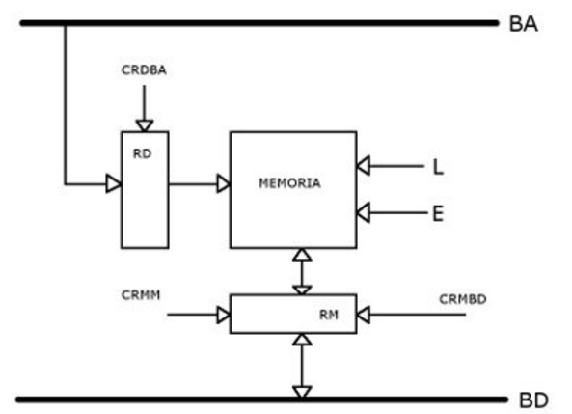
La memoria principal esta asociada dos elementos RD (registro de direcciones) y RM (registro de datos). Se comunican con la unidad de memoria y a su ves con el bus de direcciones (BA) y con el bus de datos (BD).
RD: Almacena temporalmente la dirección de memoria en la que se va a escribir o de la que se va a leer un dato según la operación seleccionada. Esta conectada con el bus de direcciones en la entrada mientras que a su salida se enlaza con la entrada de direcciones de la memoria. Son enlaces unidireccionales. El registro sólo necesita una señal de carga desde el bus de direcciones (BA) como CRDBA.
RM: Almacena temporalmente el dato que se intercambia con la memoria principal tanto en la escritura como en la lectura. Este registro está unido mediante enlaces bidireccionales al camino de datos de la memoria por un lado y al bus de datos (BD) por el otro. Necesita dos señales de carga. CRMM y CRMBD.

Slide 4
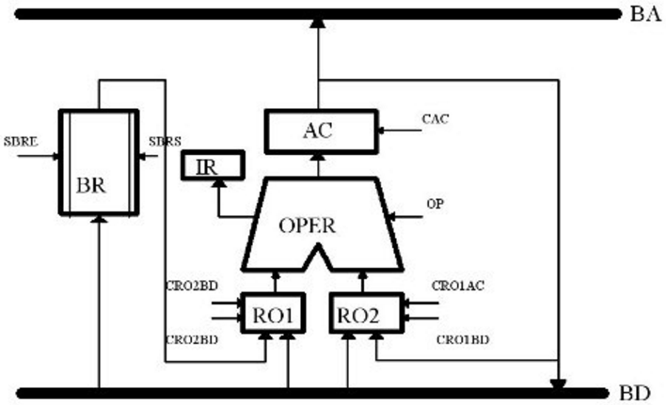
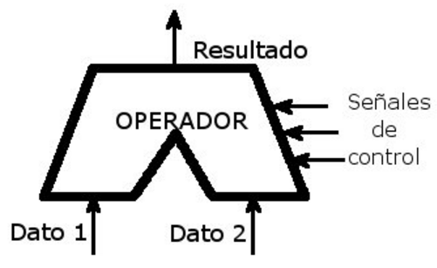
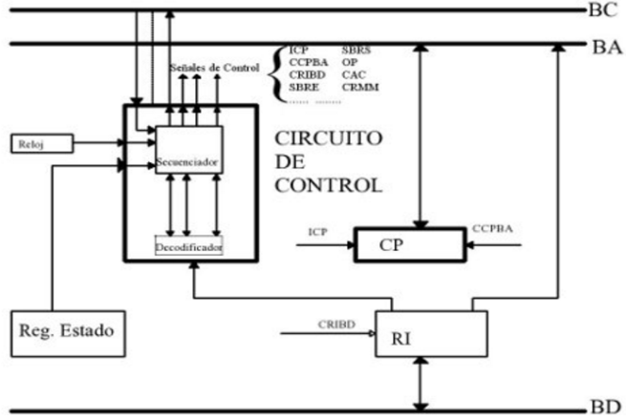
Operación (UC (unidad de control), UAL (unidad aritmético y lógica)):
Es el hardware dentro de una computadora u otros dispositivos programables, que interpreta las instrucciones de un programa informático mediante la realización de las operaciones básicas aritméticas, lógicas y de entrada/salida del sistema. Dos componentes típicos de una CPU son la unidad aritmético lógica (UAL), que realiza operaciones aritméticas y lógicas, y la unidad de control (UC) que extrae instrucciones de la memoria, las decodifica y las ejecuta, llamando a la UAL cuando sea necesario.
UNIDAD ARITMÉTICA Y LÓGICA
Circuito electrónico capaz de realizar una operación aritmética y/o lógica (suma, resta, AND. OR. etc.)
UNIDAD DE CONTROL
Recibe instrucciones almacenadas en la unidad de memoria en el orden establecido.
Identifica de que instrucción se trata en cada caso.
Genera la secuencia adecuada de órdenes para el resto de elementos funcionales que constituyen el ordenador para que se ejecuten correctamente.

Slide 5
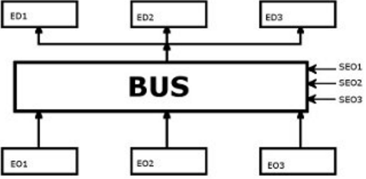
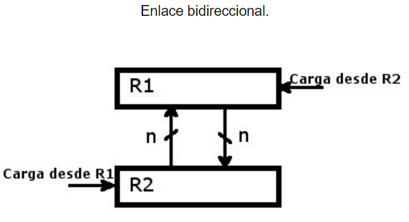
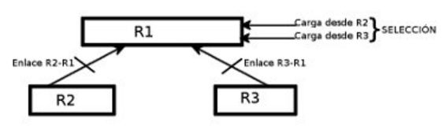
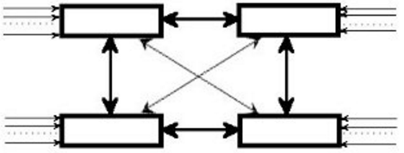
Interconexión: La forma más usual de interconexión de elementos es a través de un bus. Es un enlace al que se accede desde cualquiera de los elementos que se desean interconectar. Un bus tiene la función desde un punto de vista funcional, el de permitir una comunicación selectiva entre un conjunto de dispositivos conectados directamente a él.
Bus de datos: Utilizado para transferir los datos entre los diferentes elementos del computador.
Bus de direcciones: Transfiera únicamente direcciones, desde los elementos que las generan hasta la memoria.
Bus de control: Formado por un conjunto de líneas que tienen misiones muy diversas y específicas en cada computador.
Enlace bidireccional
Interconexión de múltiples elementos. (conexión en estrella)

Slide 6
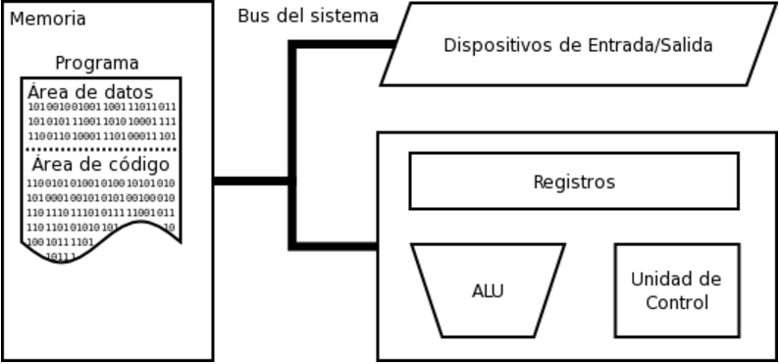
2.-Buscar analogías entre los componentes físicos de los ordenadores actuales con los componentes de un sistema informático teórico. Indicando el componente físico con el componente teórico.

Slide 7
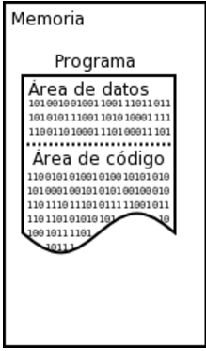

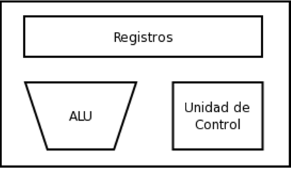
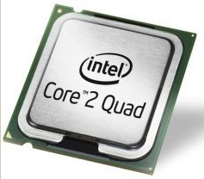
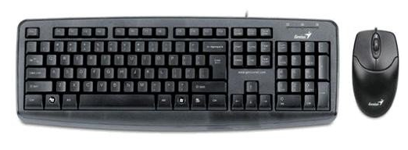

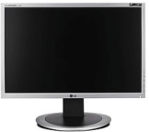
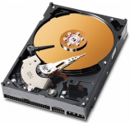
Memoria ram
La memoria de acceso aleatorio cuyo acrónimo es RAM es la memoria desde donde el procesador recibe las instrucciones y guarda los resultados (MEMORIA PRINCIPAL). Es el área de trabajo para la mayor parte del software de un computador. Existe una memoria intermedia entre el procesador y la RAM, llamada cache, pero ésta sólo es una copia (de acceso rápido) de la memoria principal almacenada en los módulos de RAM.
CPU: MICROPROCESADOR
Desde el punto de vista lógico, singular y funcional, el microprocesador está compuesto básicamente por: varios registros, una unidad de control (UC), una unidad aritmético-lógica (UAL), y dependiendo del procesador, puede contener una unidad en coma flotante.
ENTRADA: Teclado, ratón, escaner…
SALIDA: Impresora, Pantalla…
ENTRADA Y SALIDA: Disco magnético, memorias flash (pendrive)
Unidad de entrada/salida (E/S): Realiza la transferencia de información con unas unidades exteriores, llamadas periféricos, lo que permite, entre otras cosas, cargar datos y programas en la memoria principal y mostrar resultados impresos en unidades de salida como por ejemplo: monitor, impresora. Hay dos grandes tipos de periféricos, las unidades de comunicación, que permiten el diálogo con el exterior, como por ejemplo impresoras y terminales; y las memorias de almacenamiento auxiliares, como son los discos, disquetes, cintas, cd-rom, dvds, tarjetas de memoria, etc.

Slide 8
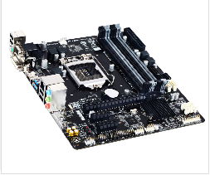
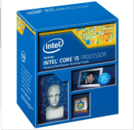
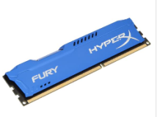
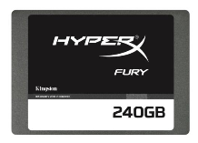
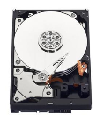
3.- Diseñar un ordenador, indicando componentes y precio, destinado para un departamento de dibujo técnico. Buscar en internet tanto componentes como precio en páginas. Indicando, además, la referencia de los componentes y las páginas que visitan.
 | PLACA INTEL CORE i3/i5/i7 GIGABYTE B85M-DS3H-A SK1150 DDR3 PCX3.0 M-ATX HDMI/DVI/VGA USB3.0 Ref. GBY713 Ref. Fabricante: GA-B85M-DS3H-A | Precio: 70,81 IVA incluido http://www.pcbox.com/productos/gby713/placa-intel-core-i3i5i7-gigabyte#.VjuMufkveUl
 | PROCESADOR INTEL CORE i5 4690 3.5 GHZ SK1150 6MB Ref. INT732 Ref. Fabricante: BX80646I54690 | Precio: 230,88€ IVA incluido http://www.pcbox.com/productos/int732/procesador-intel-core-i5-4690#.VjuL-PkveUl
 | MEMORIA 8 GB DDR3 1600 KINGSTON HYPERX FURY BLUE CL10 (2 unidades) Ref. KGN1751 Ref. Fabricante: HX316C10F/8 | Precio: 49.62€ IVA incluido http://www.pcbox.com/productos/kgn1751/memoria-8-gb-ddr3-1600#.VjuLvfkveUl
 | DISCO DURO 240GB 2.5" KINGSTON SSD SATA3 HYPERX FURY Ref. KGN1827 Ref. Fabricante: SHFS37A/240G | Precio: 95,24€ IVA incluido http://www.pcbox.com/productos/kgn1827/disco-duro-240gb-25-kingston#.VjuLRPkveUl
 | DISCO DURO 2TB WD SATA3 5400 64MB CAVIAR BLUE (2 unidades para RAID1) Ref. WD679 Ref. Fabricante: WD20EZ | Precio: 85,97€ IVA incluido http://www.pcbox.com/productos/wd679/disco-duro-2tb-wd-sata3#.VjuK4vkveUl

Slide 9
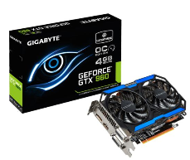
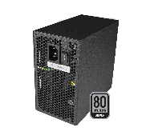
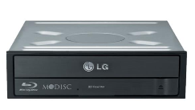
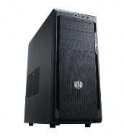
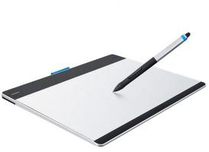
 | ARJETA GRAFICA 4GB GIGABYTE GTX960 OC PCX3.0 DDR5 HDMI Ref. GBY747 Ref. Fabricante: GV-N960OC-4GD | Precio: 234,15€ IVA incluido http://www.pcbox.com/productos/gby747/tarjeta-grafica-4gb-gigabyte-gtx960#.VjuKjfkveUlLuido
 | FUENTE ALIMENTACION 800W TACENS RADIX VII AG 14CM PFC 80+ SILVER Ref. TAC189 Ref. Fabricante: 1RVIIAG800 | Precio: 67,46€ IVA incluido http://www.pcbox.com/productos/tac189/fuente-alimentacion-800w-tacens-radix#.VjuJefkveUk
 | REGRABADORA LG BLURAY BH16NS40 SATA NEGRA OEM Ref. LG1002 Ref. Fabricante: BH16NS40.AUAU10B | Precio: 82,13€ IVA incluido http://www.pcbox.com/productos/lg1002/regrabadora-lg-bluray-bh16ns40-sata#.VjuOUPkveUk
 | CAJA SEMITORRE COOLER MASTER N500 NEGRA S/F USB3.0 Ref. CM170 Ref. Fabricante: NSE-500-KKN2 | Precio: 75,00€ IVA incluido http://www.pcbox.com/productos/cm170/caja-semitorre-cooler-master-n500#.VjuRc_kveUk
 | Wacom Intuos Pen & Touch Medium - Tableta Digital Fabricante: Wacom - P/N: CTH-680S-SCod. Artículo: 74621 | Precio 169€ IVA Incluido http://www.pccomponentes.com/wacom_intuos_pen___touch_medium.html

Slide 10
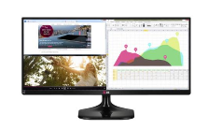
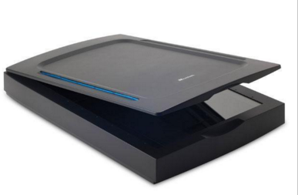
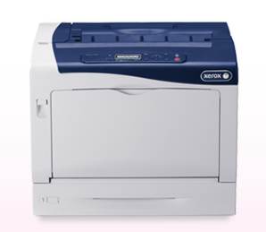
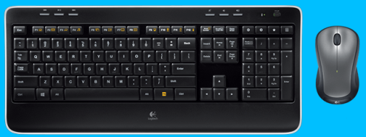
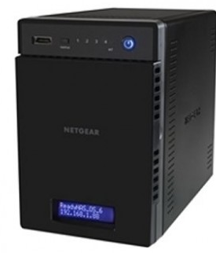
 | MONITOR 29" LG 29UM57-P LED IPS 2560X1080 HDMI NEGRO Ref. LG1354 Ref. Fabricante: 29UM57-P | Precio: 283,25€ IVA incluido http://www.pcbox.com/productos/lg1354/monitor-29-lg-29um57-p-led#.VjuYH_kveUk
 | MUST Escáner ScanExpress A3 USB 2400S | Precio: 249,90€ IVA incluido http://www.pixmania.es/escaner-a3/must-escaner-scanexpress-a3-usb-2400s/19357395-a.html#description
 | 7100V/N Impresora Phaser 7100 UPC CODE: 095205965872 | Precio: 1605,67€ IVA incluido http://www.xerox.es/oficina/product-resources/7100V/N/eses.html
 | Teclado + ratón Logitech wireless combo MK520 Español: Nº de referencia 920-002607 | Precio: 61,99€ IVA incluido http://www.logitech.com/es-es/product/wireless-combo-mk520
 | NETGEAR RN10400 100EUS READYNAS 104 S HD Modelo: RN10200-100EUS | Precio: 199,40€ IVA incluido http://www.appinformatica.com/almacenamiento-nas-netgear-rn10400-100eus-readynas-104-s-hd.php

Slide 11
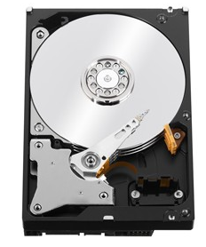
 | WESTERN DIGITAL 4TB NAS SATA3 64MB RED (4 unidades para Nas) | Precio: 173,70€ IVA incluido http://www.appinformatica.com/discos-duros-western-digital-4tb-nas-sata3-64mb-red.php
HARDWARE ORDENADOR:
PLACA INTEL CORE i3/i5/i7 GIGABYTE B85M-DS3H-A
PROCESADOR INTEL CORE i5 4690 3.5 GHZ SK1150 6MB
MEMORIA 8 GB DDR3 1600 KINGSTON HYPERX FURY BLUE CL10 (2 unidades para evitar la ralentización cuando haya varios programas abiertos.)
DISCO DURO 240GB 2.5" KINGSTON SSD SATA3 HYPERX FURY (Disco en estado sólido para mayor rapidez de ejecución)
DISCO DURO 2TB WD SATA3 5400 64MB CAVIAR BLUE (2 unidades para RAID1 para guardar los proyectos recientes y con la seguridad de copia automatica)
TARJETA GRAFICA 4GB GIGABYTE GTX960 OC PCX3.0 DDR5 HDMI (Gran capacidad para tráfico 3D/2D)
FUENTE ALIMENTACION 800W TACENS RADIX VII AG 14CM PFC 80+ SILVER (Tiene la potencia necesaria para alimentar el hardware del equipo teniendo en cuenta la alimentación adicional de la tarjeta gráfica)
REGRABADORA LG BLURAY BH16NS40 SATA NEGRA OEM (Para grabar en discos Bluray los proyectos)
CAJA SEMITORRE COOLER MASTER N500 NEGRA S/F USB3.0 (De amplio tamaño para albergar todo el hardware del equipo con garantías y ventilación adicional)
Wacom Intuos Pen & Touch Medium - Tableta Digital (Ofrece mayor precisión que el ratón)
MONITOR 29" LG 29UM57-P LED IPS 2560X1080 HDMI NEGRO (De gran tamaño com doble señal para trabajo com multiples programas)
MUST Escáner ScanExpress A3 USB 2400S
Teclado + ratón Logitech wireless combo MK520
NETGEAR RN10400 100EUS READYNAS 104 S HD (Para el almacenamiento de los proyectos)
Western digital 4tb nas sata3 64mb red (Discos para almacenamiento de los proyectos. ubicados en el nas)

Slide 12
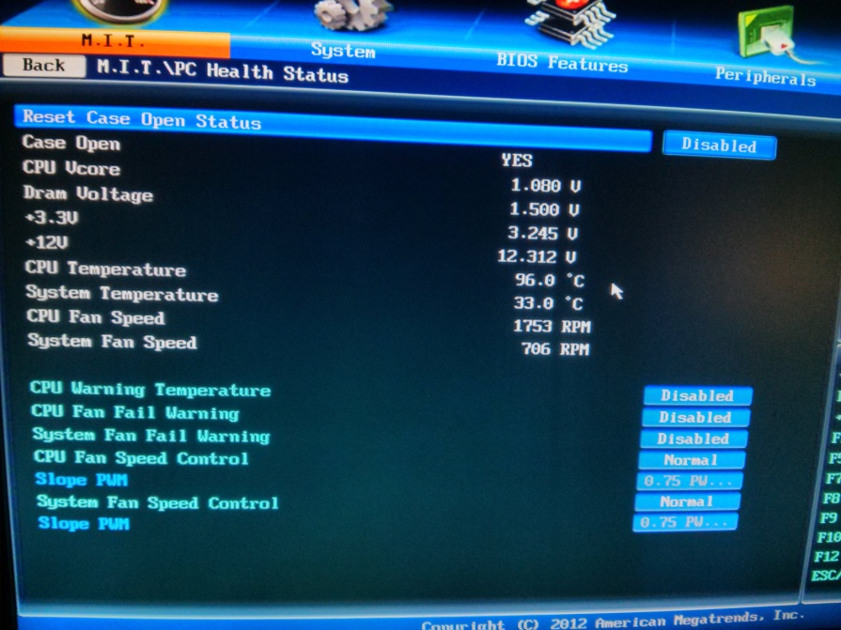
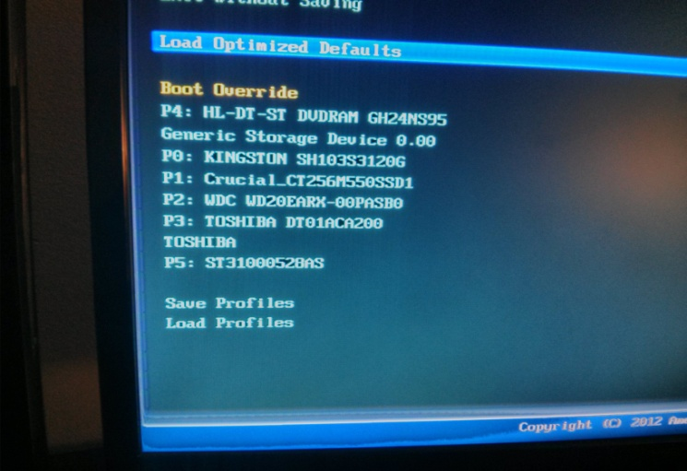
4.- Saca fotos de tu BIOS mostrando las opciones que tiene. Indica para que sirven. Sobre todo, orden de arranque, temperatura, procesador.
M.I.T.\PC Health Status:
Opción informativa sobre el voltaje, temperatura y velocidad medido en revoluciones del sistema de ventilación.
CPU CORE: Voltaje CPU
Dram Voltage: Voltaje memoria ram
CPU Temperature: Temperatura CPU medida en grados centígrados.
System Temperature: Temperatura general en el interior del chasis.
CPU Fan Speed: Velocidad del ventilador del la CPU.
System Fan Speed: Velocidad de los diferentes ventiladores del chasis
Menú de selección de arranque (No el orden en el que arrancan) Se puede acceder al mismo menú presionando la Tecla F12 en el arranque.

Slide 13
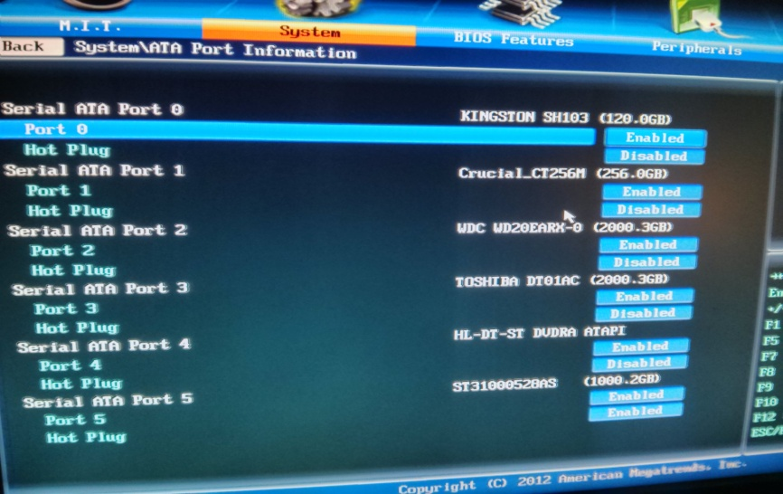
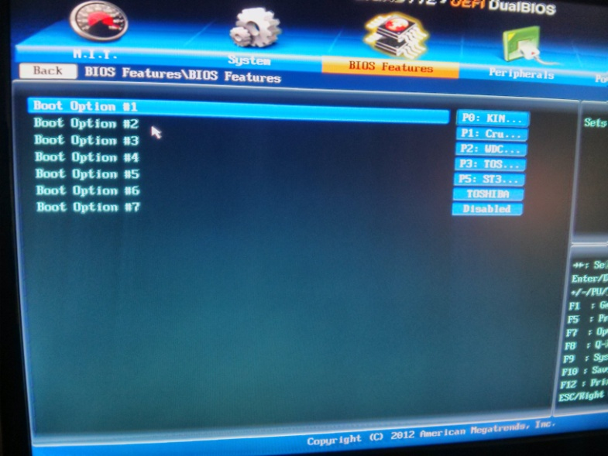
System\ATA Port Information:
Menú de configuración de los dispositivos conectados a los puertos SATA. Tienes la opción de habilitar y deshabilitar el puerto además de configurarlos como Hot Plug (extracción del dispositivo en caliente). En mi caso tengo el puerto SATA 5 configurado como Hot Plug dado que tengo en la bahia de 5 ¼ un dispositivo enracable.
BIOS Features:
Menú de selección del orden de arranque. Permite seleccionar que dispositivo arrancara como primario, secundario, etc…

Slide 14
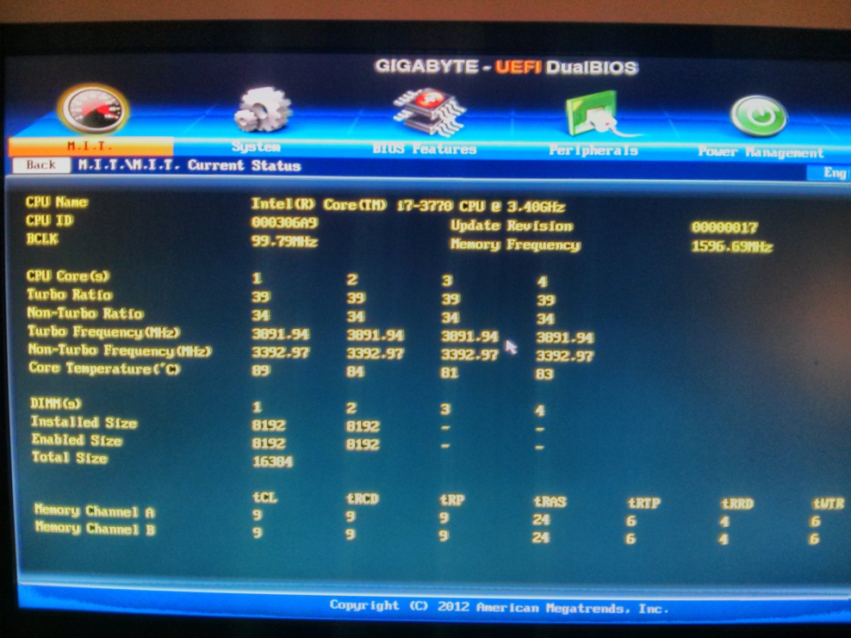
M.I.T.\M.I.T. Current Status:
Menú donde obtienes información sobre el modelo de la CPU, numero de cores y temperatura de los mismo. También ofrece información sobre la memoria ram instalada en el equipo. Cantidad de memoria instalada y el canal donde están insertados los módulos.

Slide 15
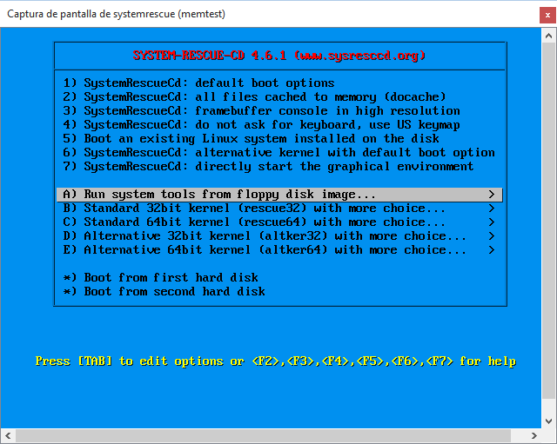
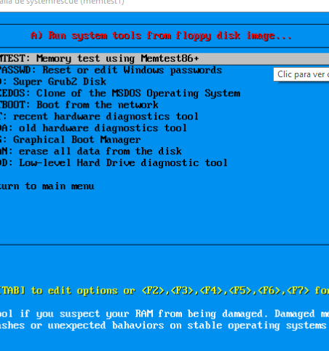
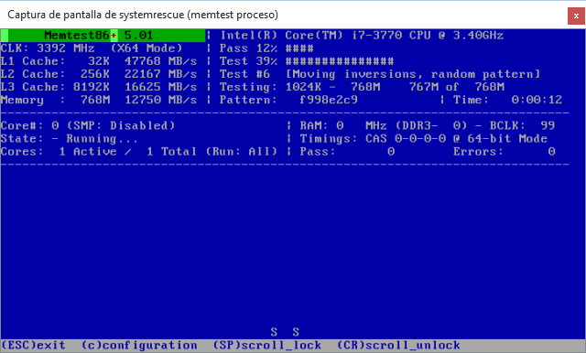
5.- Descarga la ISO de systemRescueCd y ejecuta los siguientes comandos: memtest, testdisk.
Indica para que se utilizan, cual es el proceso de ejecución y los parámetros de utilización.
Arrancamos la ISO de SystemRescueCd y seleccionamos la opción A).
Seleccionamos MEMTEST y presionamos ENTER.
MEMTEST es un programa muy útil para la comprobación de errores en la memoria. Lo hace por medio de distintas pruebas de “stress” para encontrar posibles errores en los módulos o pastillas que la componen.
Las opciones que te permite el programa son las siguientes:
Probar la selección
Rango de direcciones
Tamaño de la memoria
Reporte de error
Mostrar información DMI
Modo ECC
Reiniciar el test
Refrescar pantalla
Mostrar datos SPD
Continuar

Slide 16
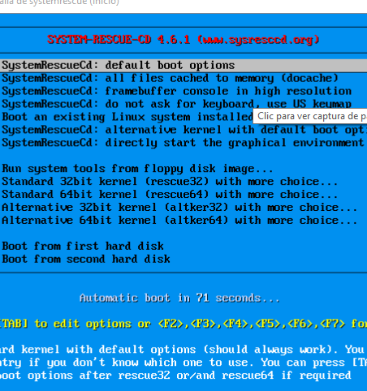
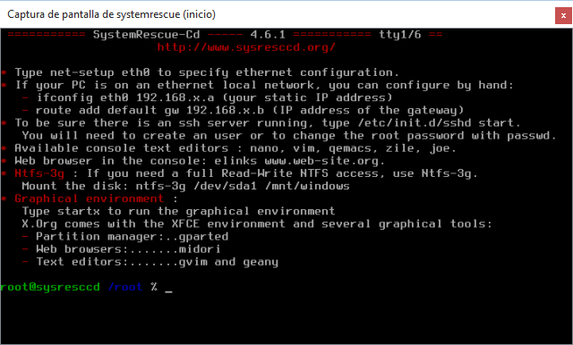
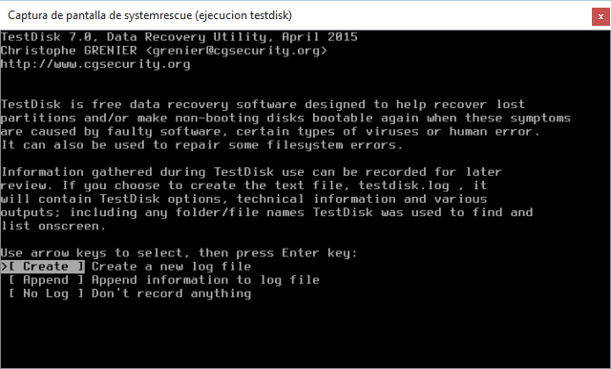
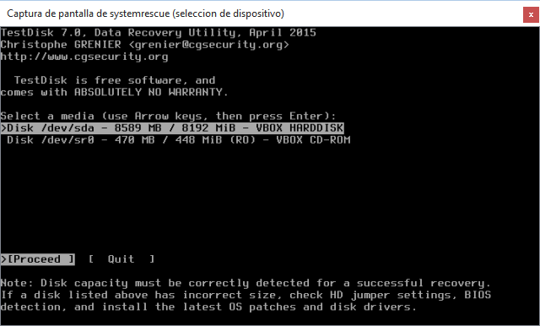
Arrancamos la ISO de SystemRescueCd y ejecutamos primera opción.
Una vez arrancado, tecleamos “testdisk” en la consola y presionamos ENTER.
Seleccionamos [ Create ] para crear un nuevo registro. Presionamos ENTER.
Seleccionamos la unidad que queremos comprobar. Presionamos ENTER.

Slide 17
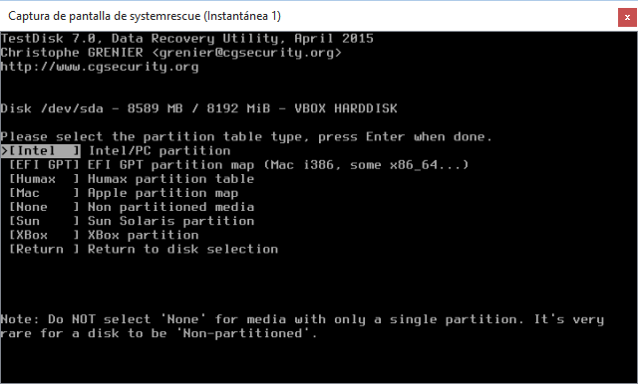
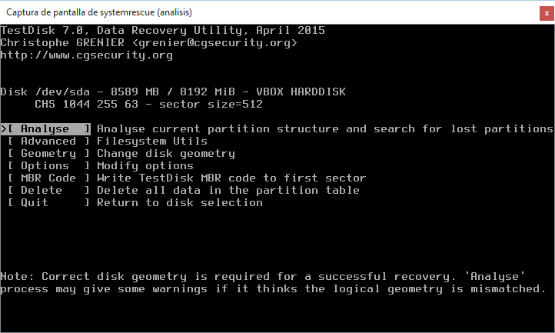
Seleccionamos el tipo de arquitectura de particiones que tenemos. Presionamos ENTER.
La ilustración muestra las diferentes opciones que podemos utilizar.
TestDisk, una aplicación muy completa y potente para la administración y reparación de particiones, así como la búsqueda de ficheros perdidos o dañados. Es compatible con multitud de sistemas de archivos.

